Slide 1
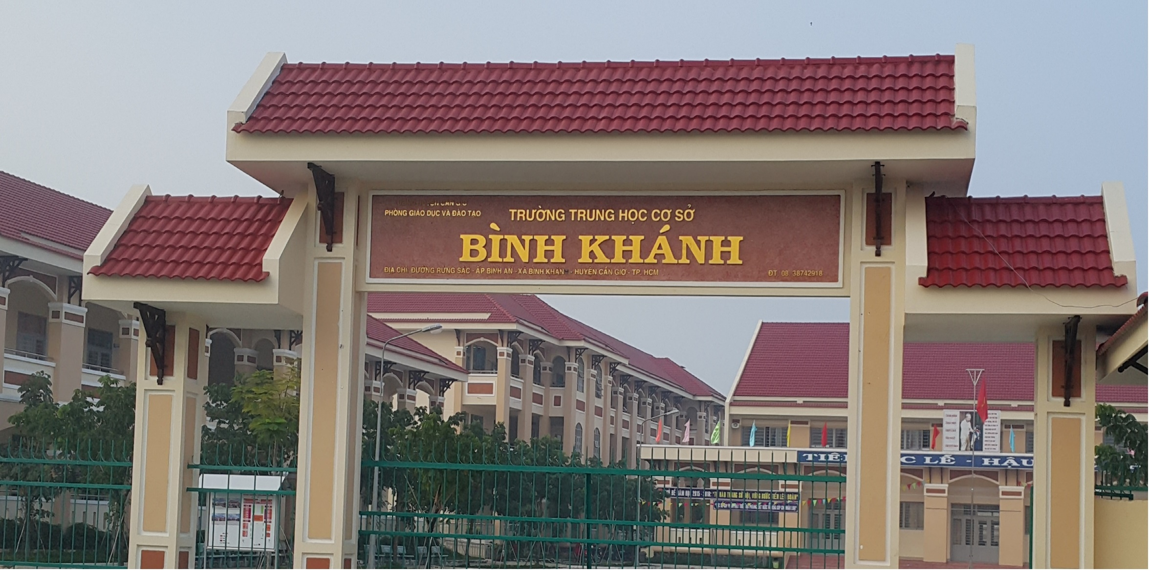
- TỔ CHUYÊN MÔN: LỊCH SỬ - ĐỊA LÝ - GIÁO DỤC CÔNG DÂN
- NHÓM: LỊCH SỬ - ĐỊA LÝ

Slide 2
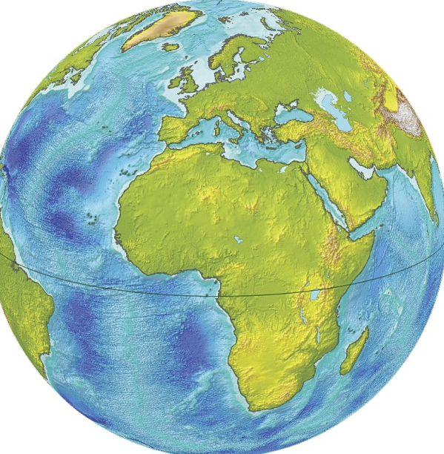
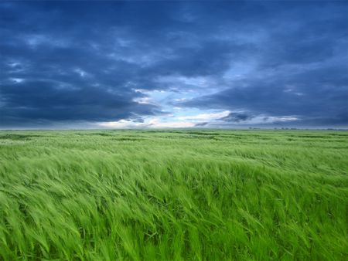
BIỂN VÀ ĐẠI DƯƠNG
Bài 18:
ĐỊA LÍ 6

Slide 3
LỚP
6
ĐỊA LÍ
BÀI 18. BIỂN VÀ ĐẠI DƯƠNG
I
CÁC ĐẠI DƯƠNG TRÊN TRÁI ĐẤT
II
NHIỆT ĐỘ, ĐỘ MUỐI CỦA BIỂN VÀ ĐẠI DƯƠNG
III
SỰ VẬN ĐỘNG CỦA NƯỚC BIỂN VÀ ĐẠI DƯƠNG
IV
LUYỆN TẬP VÀ VẬN DỤNG

Slide 4
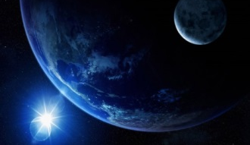
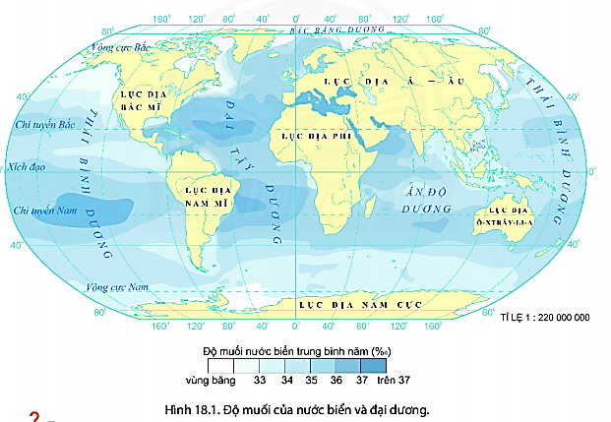
BÀI 18
I
Các đại dương trên Trái Đất
Quan sát hình 18.1 và thông tin trong bày, em hãy cho biết biển là gì? Kể tên các đại dương
thế giới.
- Biển là một bộ phận có những đặc điểm riêng (độ muối, nhiệt độ…) khác với vùng nước của đại dương bao quanh.
- Trên thế giới có 4 đại dương: Thái Bình Dương, Đại Tây Dương, Ấn Độ Dương và Bắc Băng Dương.

Slide 5
BÀI 18
I
Các đại dương trên Trái Đất
Quan sát hình 18.1 và thông tin trong bày, em hãy xác định các lục địa tiếp giáp với từng
đại dương.
- Thái Bình Dương tiếp giáp lục địa Á-Âu, Ô-xtrây-li-a, Bắc Mỹ, Nam Mỹ, Nam Cực.
- Đại Tây Dương tiếp giáp lục địa Á-Âu, Phi, Bắc Mỹ, Nam Mỹ, Nam Cực.
- Ấn Độ Dương tiếp giáp lục địa Á-Âu, Ô-xtrây-li-a, Phi, Nam Cực.
- Bắc Băng Dương tiếp giáp lục địa Á-Âu, Bắc Mỹ.

Slide 6
BÀI 18
I
Các đại dương trên Trái Đất
- Biển là một bộ phận có những đặc điểm riêng (độ muối, nhiệt độ…) khác với vùng nước của đại dương bao quanh.
- Đại dương chiếm 71% diện tích bề mặt Trái Đất. Trên thế giới có 4 đại dương: Thái Bình Dương, Đại Tây Dương, Ấn Độ Dương và Bắc Băng Dương.

Slide 7
BÀI 18
II
Nhiệt độ, độ muối của biển và đại dương
Quan sát hình 18.1 và thông tin trong bày, em hãy cho biết nhiệt độ và độ muối trung bình của nước biển và đại dương là bao nhiêu?
- Nhiệt độ trung bình của nước biển và đại dương là 17,5⁰C
- Độ muối trung bình của nước biển và đại dương là 35‰.

Slide 8
BÀI 18
II
Nhiệt độ, độ muối của biển và đại dương
Quan sát hình 18.1 và thông tin trong bày, em hãy cho biết sự khác biệt về nhiệt độ và độ muối giữa vùng biển nhiệt đới và ôn đới và giải thích
nguyên nhân.
- Nhiệt độ và độ muối ở vùng biển nhiệt đới cao hơn ở vùng biển ôn đới.
- Nguyên nhân: vùng biển nhiệt đới có khí hậu nóng hơn và độ bốc hơi cao hơn vùng biển ôn đới.

Slide 9
BÀI 18
II
Nhiệt độ, độ muối của biển và đại dương
- Nhiệt độ trung bình của nước biển và đại dương là 17,5⁰C. Tuy nhiên nhiệt độ sẽ thay đổi phụ thuộc vào vị trí địa lí, điều kiện khí hậu và một số điều kiện tự nhiên khác.
- Độ muối trung bình của nước biển và đại dương là 35‰. Độ muối của các biển và đại dương không giống nhau tuỳ thuộc vào nguồn nước sông đổ vào nhiều hay ít và độ bốc hơi lớn hay nhỏ.

Slide 10
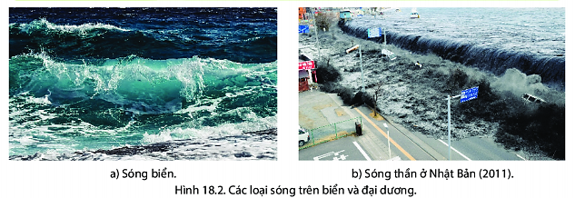
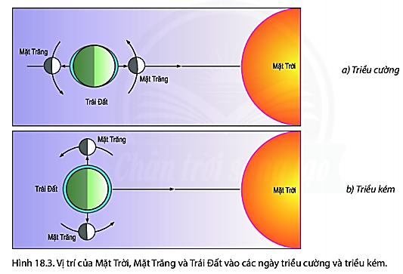
BÀI 18
III
Sự vận động của nước biển và đại dương
THẢO LUẬN NHÓM
Thời gian: 5 phút
* Nhóm 1, 2, 3, 4:
Quan sát hình 18.2 và thông tin trong bài, hãy:
1. Cho biết sóng biển, sóng thần là gì?
2. Nêu nguyên nhân hình thành 2 loại sóng này.
* Nhóm 5, 6, 7, 8:
Dựa hình 18.3 và thông tin trong bài, hãy:
1. Cho biết thủy triều là gì? Nêu nguyên nhân hình thành thủy triều.
2. Thế nào là triều cường, triều kém? Xác định thời điểm xảy ra triều cường, triều kém.

Slide 11
BÀI 18
III
Sự vận động của nước biển và đại dương
1. Sóng
Nhóm 1, 2, 3, 4
1
Sóng thần là sóng thường có chiều cao 20- 40m, truyền theo chiều ngang với tốc độ 400 - 800km/h.
2
Nguyên nhân sinh ra sóng biển chủ yếu là gió.
Sóng biển là hình thức dao động tại chỗ của nước biển và đại dương.
Nguyên nhân sinh ra sóng thần do động đất, núi lửa phun ngầm dưới đáy biển.

Slide 12
BÀI 18
III
Sự vận động của nước biển và đại dương
1. Sóng
- Sóng biển là hình thức dao động tại chỗ của nước biển và đại dương.
- Nguyên nhân sinh ra sóng biển chủ yếu là gió. Động đất ngầm dưới đáy biển sinh ra sóng thần.

Slide 13
BÀI 18
III
Sự vận động của nước biển và đại dương
2. Thủy triều
Nhóm 5, 6,7 ,8
1
Nguyên nhân: Được hình thành chủ yếu do sức hút của Mặt Trăng và Mặt Trời.
2
Khi Mặt Trăng, Trái Đất, Mặt Trời nằm thẳng hàng (lực hút kết hợp) thủy triều lớn nhất (triều cường, ngày 1 và 15: không trăng, trăng tròn).
Thủy triều là hiện tượng nước biển có lúc dâng lên, lấn sâu vào đất liền, có lút rút xuống, lùi ra xa.
Khi Mặt Trăng, Trái Đất, Mặt Trời ở vị trí vuông góc (lực hút đối nghịch) thủy triều kém nhất ( triều kém, ngày 8 và 23: trăng khuyết).

Slide 14
BÀI 18
III
Sự vận động của nước biển và đại dương
2. Thủy triều
- Thủy triều là hiện tượng nước biển có lúc dâng lên, lấn sâu vào đất liền, có lút rút xuống, lùi ra xa.
- Nguyên nhân: được hình thành chủ yếu do sức hút của Mặt Trăng và Mặt Trời.

Slide 15
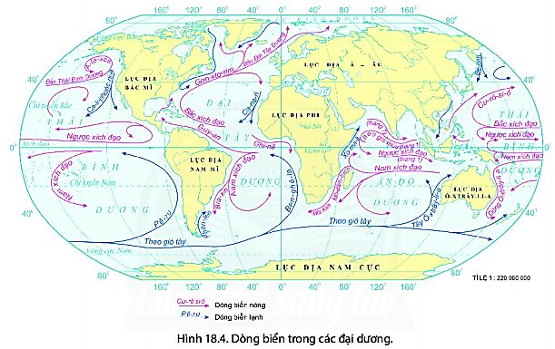
BÀI 18
III
Sự vận động của nước biển và đại dương
3. Dòng biển
- Dòng biển là hiện tượng chuyển động của lớp nước biển trên mặt, tạo thành các dòng chảy trong các biển và đại dương.
- Nguyên nhân sinh ra các dòng biển chủ yếu là các loại gió thổi thường xuyên trên Trái Đất như Tín phong, gió Tây ôn đới...
Dựa vào hình 18.4 và thông tin trong bài, em hãy nêu khái niệm và nguyên nhân hình thành
dòng biển.

Slide 16
BÀI 18
III
Sự vận động của nước biển và đại dương
3. Dòng biển
Dựa vào hình 18.4 và thông tin trong bài, em hãy kể tên và xác định hướng chảy của dòng biển dóng và dòng biển lạnh.
- Các dòng biển dóng thường chảy từ vùng vĩ độ thấp đến vĩ độ cao như: Bắc Đại Tây Dương, Cư-rô-si-ô, Đông Ô-xtrây-lia…
- Các dòng biển lạnh thường chảy từ vùng vĩ độ cao đến vĩ độ thấp như: Canari, Ben-ghê-la, Ca-li-fooc-ni-a…

Slide 17
BÀI 18
III
Sự vận động của nước biển và đại dương
3. Dòng biển
- Dòng biển là hiện tượng chuyển động của lớp nước biển trên mặt, tạo thành các dòng chảy trong các biển và đại dương.
- Nguyên nhân sinh ra các dòng biển chủ yếu là các loại gió thổi thường xuyên trên Trái Đất như Tín phong, gió Tây ôn đới...

Slide 18
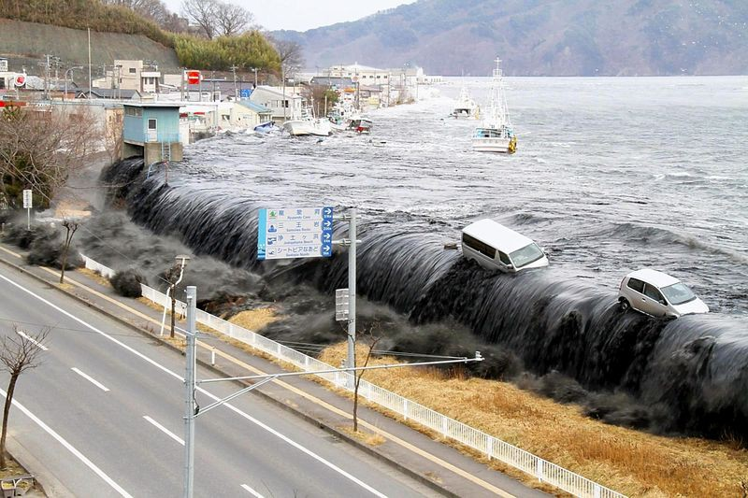
BÀI 18
EM CÓ BIẾT?
Trận động đất sóng thần Tohoku xảy ra vào ngày 11/3/2011 ở Nhật Bản với sóng thần cao đến 38,9 m tiến vào đất liền 10 kmngười thiệt mạng lên đến 15.893 người, 6.152 người bị thương và 2.572 người mất tích tại 18 tỉnh.

Slide 19
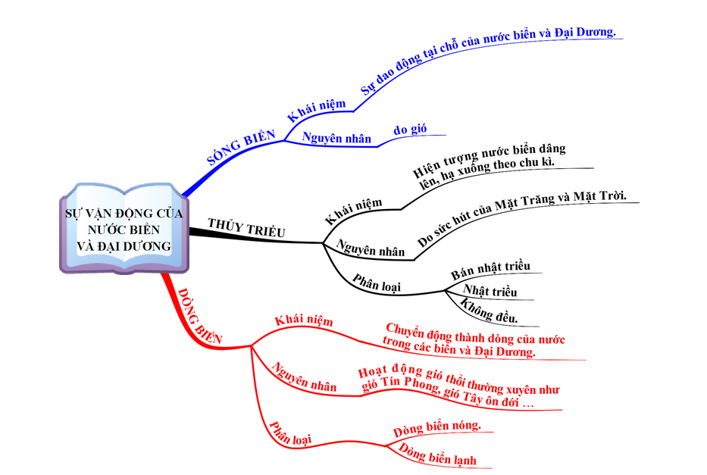
BÀI 18
IV
Luyện tập và vận dụng
1. Luyện tập
Dựa vào kiến thức đã học, hãy lập sơ đồ 3 dạng vận động chính
của nước biển.

Slide 20
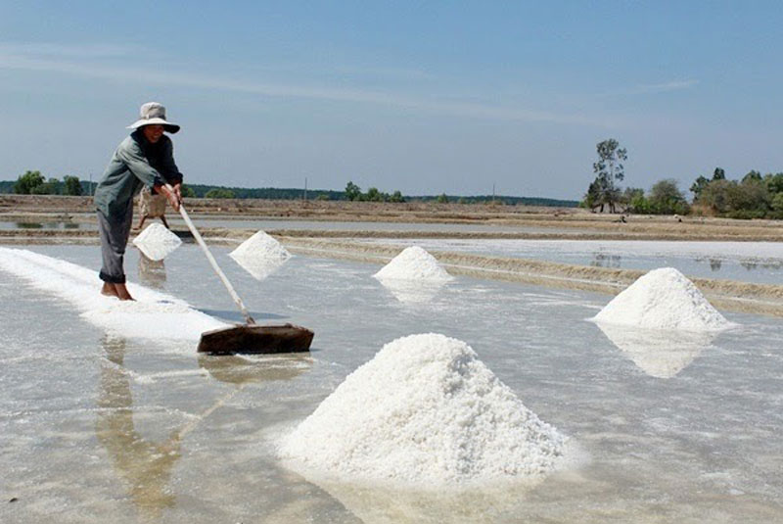
BÀI 18
IV
Luyện tập và vận dụng
1. Luyện tập
Dựa vào hình ảnh sau và kiến thức đã học, em hãy tìm mối quan hệ giữa nhiệt độ và độ muối của nước biển và đại dương.
Nhiệt độ cao thì độ bốc hơi cao và độ muối của nước biển và đại dương cũng sẽ cao và ngược lại.

Slide 21
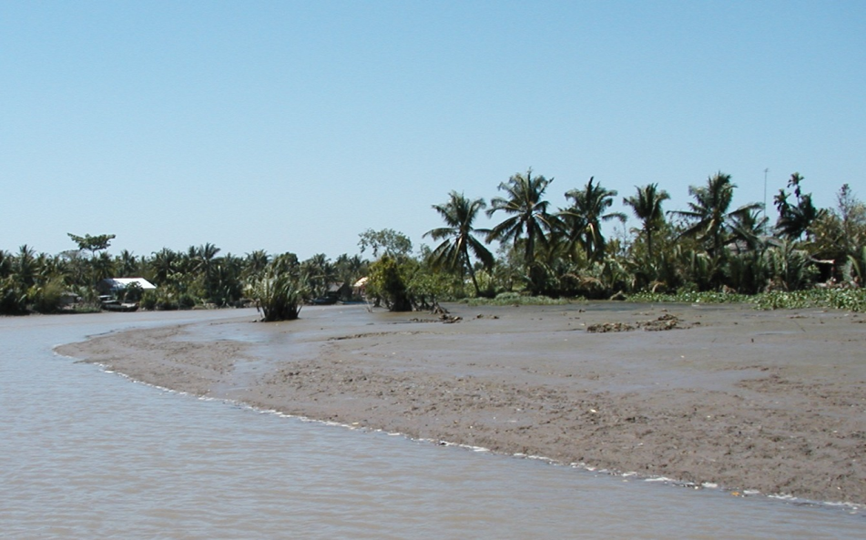
BÀI 18
IV
Luyện tập và vận dụng
2. Vận dụng
- Cung cấp nước cho sản xuất và sinh hoạt.
- Bồi đắp phù sa màu mỡ.
- Có giá trị về thủy điện và thủy lợi.
- Giao thông vận tải và du lịch.
- Cải tạo môi trường.
- Nuôi trồng, đánh bắt thủy hải sản.
Dựa vào hình ảnh sau và hiểu biết của mình, em hãy nêu lợi ích mà thủy triều mang lại cho nước ta.

